Slide 1
模式应用

Slide 2
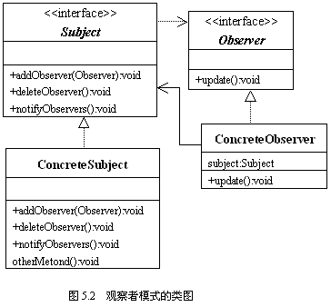
观察者模式

Slide 3
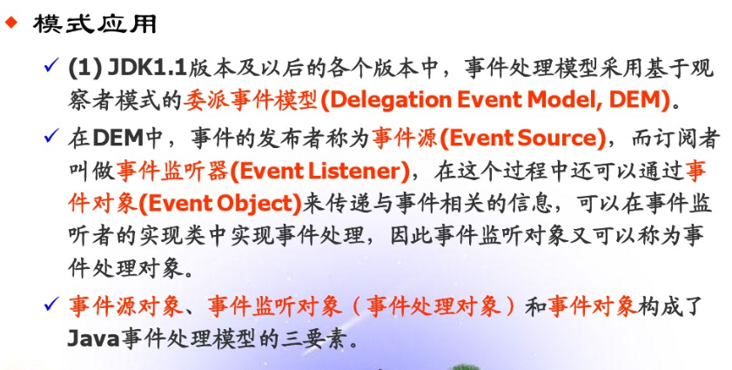
观察者模式

Slide 4
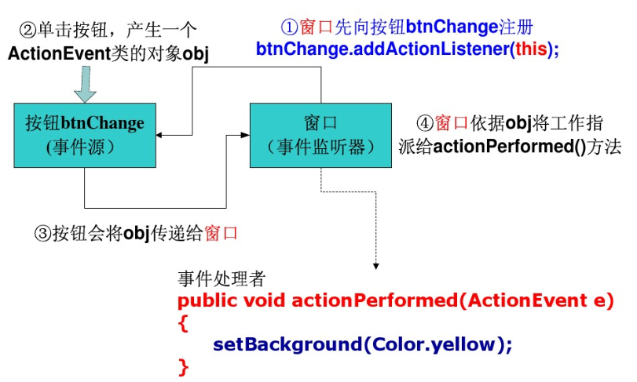
观察者模式

Slide 5
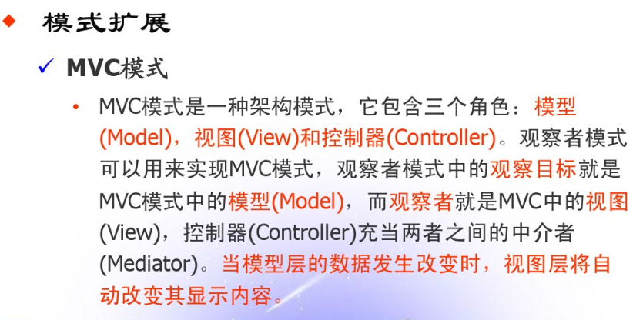
观察者模式

Slide 6
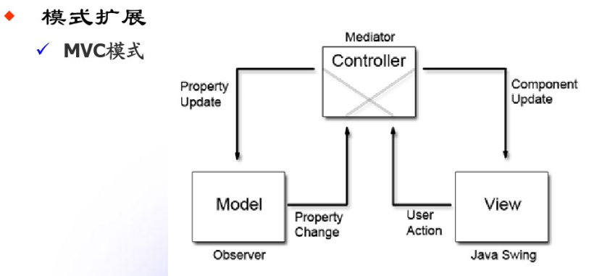
观察者模式

Slide 7
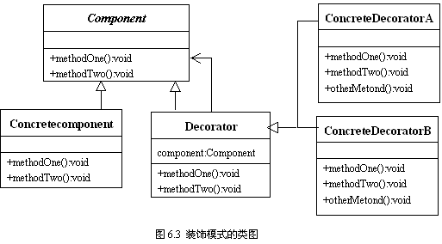
装饰模式

Slide 8
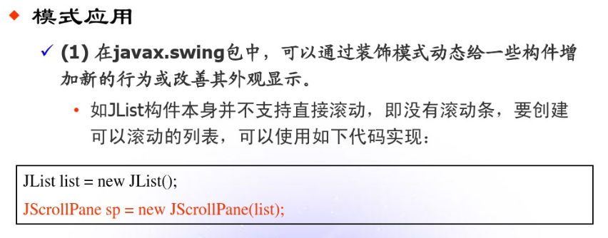
装饰模式

Slide 9
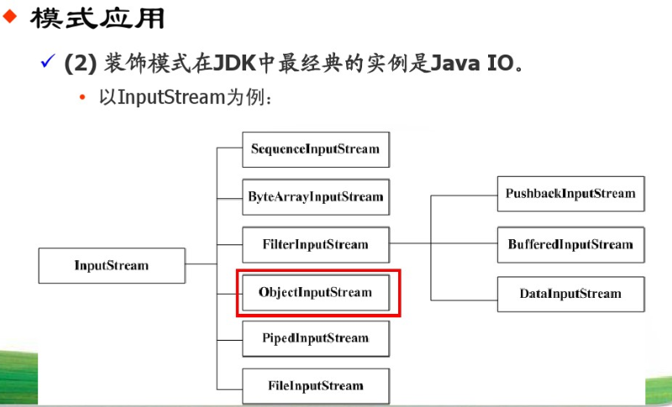
装饰模式

Slide 10
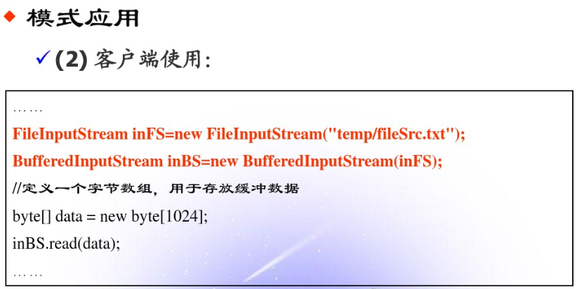
装饰模式

Slide 11
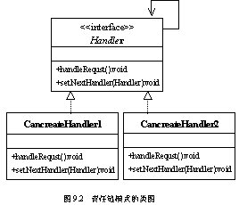
责任链模式

Slide 12
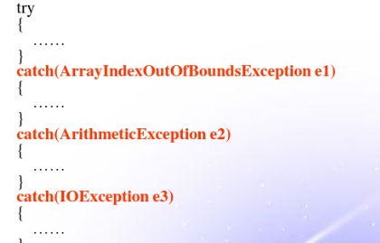
责任链模式
模式应用
Java中的异常处理机制

Slide 13
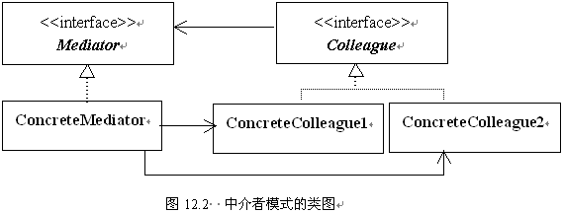
中介者模式

Slide 14
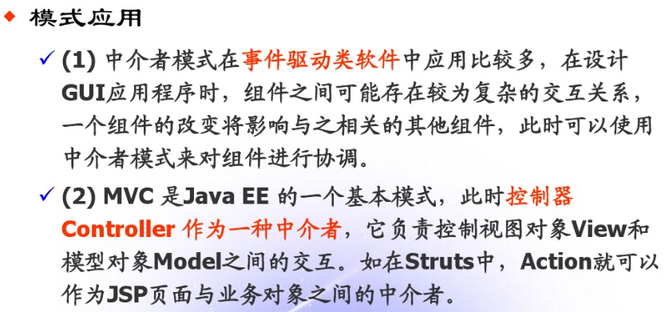
中介者模式

Slide 15
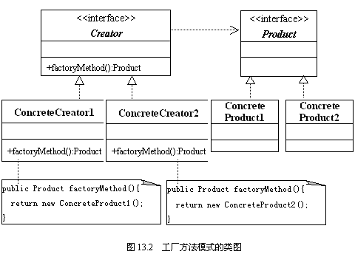
工厂方法模式

Slide 16
应用举例—自动车工厂
有一系列的自动车产品Bus（公交车），Truck（卡车）； 它们需要由不同的工厂生产，但具有相同的生产流程。 为了以后扩展其他流水线，比如摩托车，我们需要一种柔软的方案来实现自动车生产的过程。

Slide 17
设计目标
一方面，可以不用关心产品对象的具体实现，简化和统一Client调用过程；
另一方面，可以让整个系统具有灵活的可扩展性，若要扩展生产摩托车的流水线，只要再实现一个摩托车类以及摩托车工厂类就行，而Client的调用方法完全不需改变。

Slide 18
public class Car {
public String getType() {
return "Car" ;
}
}

Slide 19
public class CarBus extends Car {
public String getType() {
return "Bus" ;
}
}

Slide 20
public class CarTruck extends Car {
public String getType() {
return "Truck" ;
}
}

Slide 21
public class Client {
public static void main(String[] args) {
CarFactory factory = new BusFactory();
//生产公交车
Car bus = factory.createCar();
System.out.println("生产了：" + bus.getType());
factory = new TruckFactory();
//生产卡车
Car truck = factory.createCar();
System.out.println("生产了：" + truck.getType());
}
}

Slide 22
实现方法二
class CarFactory {
public Car createCar(String carType){
if(carType.equals(“BUS”))
Return new CarBus();
if(carType.equals(“TRUCK”))
Return new CarTruck();
}
}

Slide 23
public class Client {
public static void main(String[] args) {
CarFactory factory = new CarFactory();
//生产公交车
Car bus = factory.createCar(“BUS”);
System.out.println("生产了：" + bus.getType());
//生产卡车
Car truck = factory.createCar(“TRUCK”);
System.out.println("生产了：" + truck.getType());
}
}

Slide 24
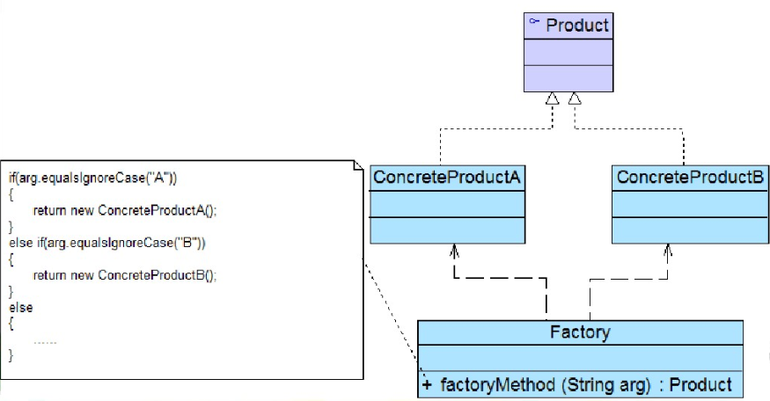
简单工厂

Slide 25
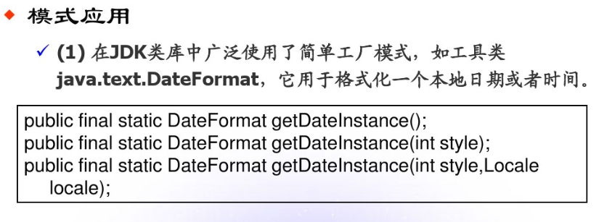
简单工厂

Slide 26
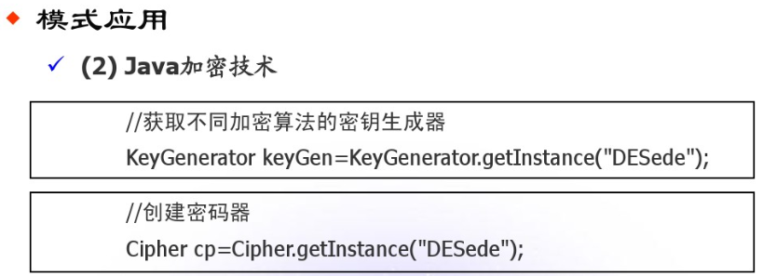
简单工厂

Slide 27
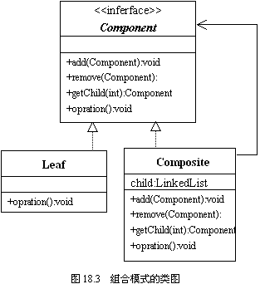
组合模式

Slide 28
组合模式
模式应用
XML文档解析

Slide 29
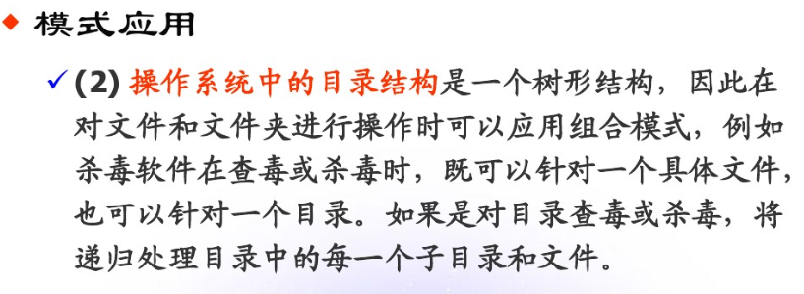
组合模式

Slide 30
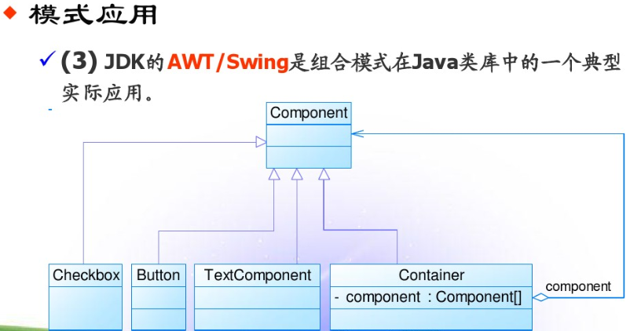
组合模式

